Slide 1
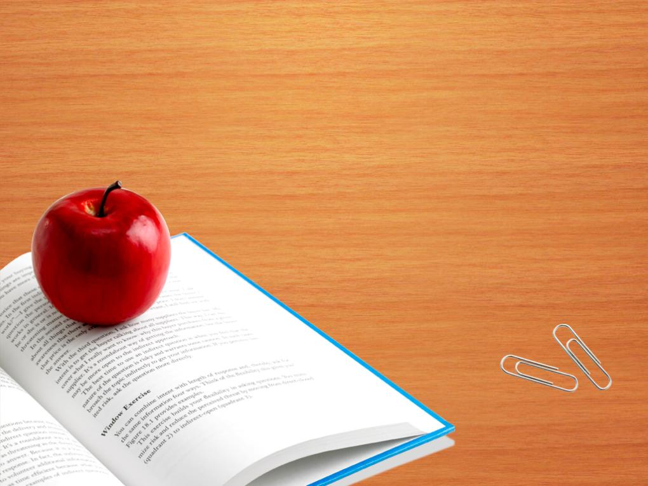
Фізика 10 клас
08.04.2020 р.
Розв’язування задач
Вчитель Мензатюк М.П.

Slide 2
План роботи на уроці
1)повторити теоретичний матеріал попередніх двох уроків
2)записати розв’язану задачу в зошит(наступний слайд)
3)самостійно розв’язати дві-три запропоновані задачі
4)звірити відповідь
5)вислати роботу на перевірку

Slide 3
Задача 1
Визначити роботу розширення 20л газу при ізобарному нагріванні від 270С до 120⁰С. Тиск газу 80 кПа.

Slide 4
A = Р(V₂ – V₁)
V₁ = 20л
20*10⁻³
V₁/V₂ = T₁/T₂
Т₁ = 27⁰С
300К
[ А ] = Па*м³ = (Н/м²) *м³ = Н*м = Дж
V₂ = V₁*T₂ /T₁
Т₂ = 120⁰С
393К
А = 80*10³ ( (20*10⁻³*393 / 300) - 20*10⁻³) =
= 500 Дж
Р = 80 кПа
А = Р ( (V₁*T₂ /T₁) - V₁ )
80*10³ Па
А = 500 Дж
А - ?

Slide 5
Задача 2
У циліндричній посудині під поршнем із вантажем загальною масою m1=200кг міститься m0=2,5г водню при температурі . Внутрішній діаметр посудини d=20см. Визначте роботу, яку виконує водень при його ізобарному нагріванні до . Тертя між поршнем і циліндром відсутнє.

Slide 6
Задача 3
Аеростат об’ємом наповнено гелієм під тиском
.Внаслідок нагрівання сонячним промінням температура газу в аеростаті підвищилася від t1 = 10 ºС до t2 = 25 ºС. На скільки збільшилася внутрішня енергія газу?

Slide 7
Задача 4
Два молі ідеального одноатомного газу розширюються без теплообміну з навколишнім середовищем. Температура газу при розширенні зменшилася на . Визначте роботу, виконану газом при розширенні.
R = 8,31 Дж/(К·моль).

Slide 9
ДОМАШНЄ ЗАВДАННЯ
Повторити параграф 37
Розглянути задачу 3(ст.222)
Виконати вправу 37(на вибір)

